Slide 1
外部性、环境政策与公共品

Slide 2
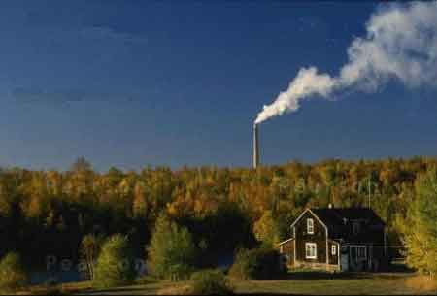
经济利益驱使杜克能源公司减少污染
学完这一章，你应该会:
  区分正的和负的外部性的例子，并会作图说明为什么外部性会影响经济效率。
  讨论科斯定理并解释在存在外部性的市场中，私下谈判可以怎样产生经济效率。
  分析在存在外部性的市场中为达到经济效率的政府政策。
  解释为什么商品可以根据它们是否具有竞争性和排他性进行分类。
  定义公共品和公共资源，并作图说明公共品和公共资源的最优量。
1
学习目标
2
3
4
污染是经济生活的一部分…
5

Slide 3
外部性和有效性
1
学习目标
·外部性 ·没有直接参与某产品或服务的生产或消费的人却从中
获得收益或支付成本
外部性的影响 ·私人成本 ：由商品或服务的生产者承担的成本 ·社会成本 ：生产产品的总成本，包括私人成本和外部性
成本。 ·私人收益 ：商品或者服务给消费者带来的收益 ·社会收益 ：消费产品的社会总收益，包括私人收益
和外部性收益。

Slide 4
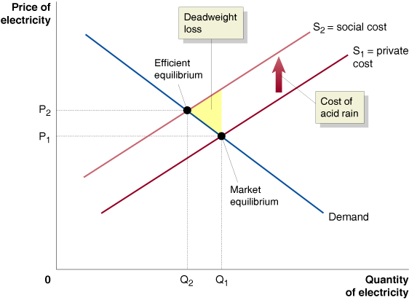
外部性和有效性
负的外部性是如何降低经济效率的
5 - 1
污染对经济效率的影响
电价
无谓损失
社会成本
有效均衡
私人成本
酸雨的
成本
市场均衡
需求
电力的数量

Slide 5
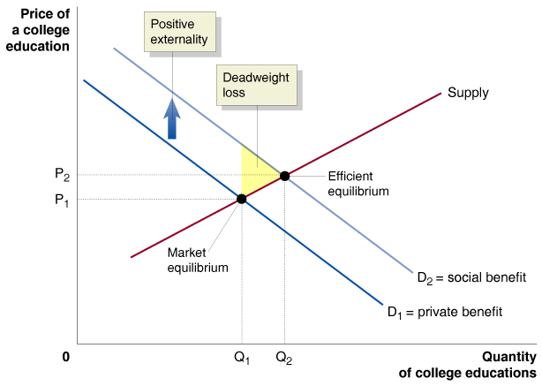
外部性和有效性
正的外部性是如何降低经济效率的
5 - 2
大学教育
的价格
The Effect of a Positive Externality on Efficiency
正的外部性
正的外部性对经济效率的影响
无谓损失
供给
有效均衡
市场均衡
社会收益
私人收益
大学教育的数量

Slide 6
外部性和有效性
·外部性导致市场失灵
·市场失灵
· 市场未能提供最优产出的情形
·外部性产生的原因
·产权
·个人或企业所拥有的排他性地使用某财产
的权利，包括购买或出售的权利。

Slide 7
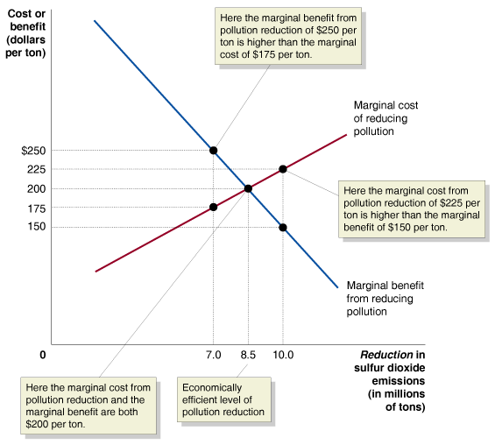
解决外部性问题的私有方案：科斯定理
2
学习目标
经济上有效率的污染降低水平
收益或成本
(美元/吨)
1. 这里，减少一吨污染排放量
的边际收益是250美元，比降
低污染的边际成本175美元高
5 - 3
The Marginal Benefit from Pollution Reduction Should
Equal the Marginal Cost
污染减少带来的边际收益
应该等于其边际成本
降低污染的边际成本
2. 这里，减少一吨污染排放
量的边际成本是225美元，
而相应的边际收益却只有150美元
降低污染的边际收益
二氧化硫排放减少量
目标（100万吨/年）
3. 这里，减少一吨污染排
放量的边际成本与相应
的边际收益刚好相等
污染减少的经济
效率水平

Slide 8


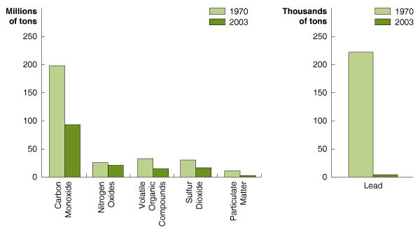

5 - 1
由于《清洁空气法》而降低的婴儿死亡率
因为空气污染降低，婴儿死亡率下降了
记住，净收益才是重要的！

Slide 9
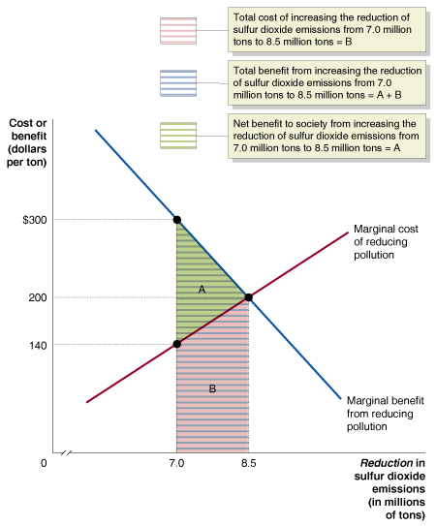
解决外部性问题的私有方案：科斯定理
解决外部性问题的私有方案的基础
1.二氧化硫排放减少量目标从700万吨
提高到850万吨时增加的总成本=B
2.二氧化硫排放减少量目标从700万吨
提高到850万吨时增加的总收益=A+B
成本或收益
（美元/吨）
3.二氧化硫排放减少量目标从700万吨提
高到850万吨时增加的社会净收益=A
5 - 4
降低污染的
边际成本
将污染降低到最优水平
的收益大于成本
The Benefits of Reducing Pollution to the Optimal Level are Greater than the Costs
降低污染的
边际收益
二氧化硫排放减少量
目标（100万吨/年）

Slide 10

5- 2
蜜蜂的寓言
一些苹果种植者和养蜂人签订私人协议，以实现经济效率产出。

Slide 11
解决外部性问题的私有方案：科斯定理
·交易成本问题
·交易成本
· 交易各方在协商和进行产品或服务交换时
所造成的时间或其他资源成本
·科斯定理
· 科斯定理
·经济学家科斯认为，如果交易成本很低
自主谈判会给外部性问题带来有效解决方
案。

Slide 12
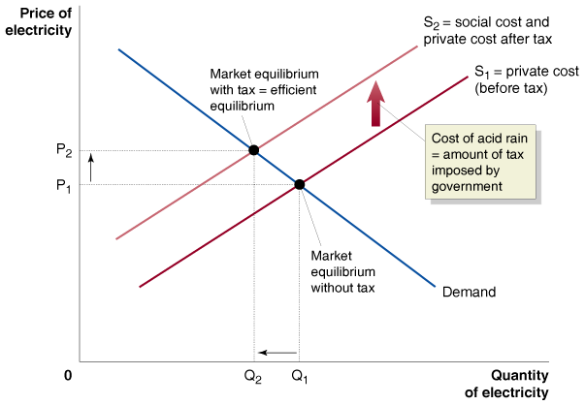
解决外部性问题的政府方案
3
学习目标
解决外部性问题的政府方案
电价
S2=社会成本
＝税后私人成本
有税时的市场均
衡=有效均衡
S1=税前
私人成本
5 - 5
When There is a Negative Externality, a Tax Can Bring About the Efficient Level of Output
当存在负的外部性时，征
税可以带来有效的产出水平
酸雨成本=政
府征收的税收
无税时的
市场均衡
需求
电力数量

Slide 13
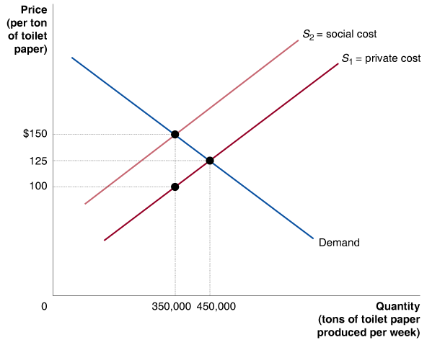
5 -1
3
学习目标
使用税收处理负的外部性
价格
（美元/吨）
社会成本
私人成本
需求
数量（吨/周）

Slide 14
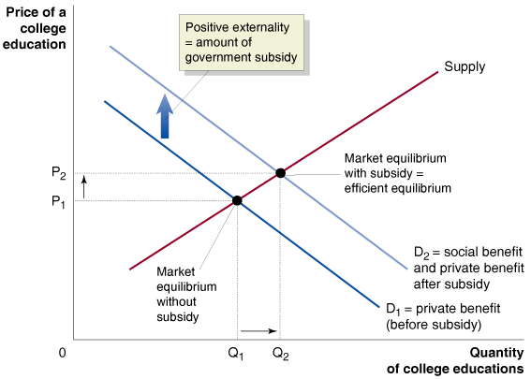
解决外部性问题的政府方案
解决外部性问题的政府方案
5 - 6
When There is a Positive Externality, a Subsidy Can Bring About the Efficient Level of Output
当存在正的外部性时，通过补
贴可以产生有效的产出水平
大学教育
的价格
正的外部性=
政府补贴额
供给
有补贴时的市场
均衡=有效均衡
无补贴时的
市场均衡
社会收益＝
补贴后的私人收益
无补贴时的
私人收益
大学教育的数量

Slide 15
解决外部性问题的政府方案
解决外部性问题的政府方案
·庇古税和补贴
·在存在外部性的情况下，政府为了带来有效产出水平而实施的税收或补贴。

Slide 16
解决外部性问题的政府方案
命令和控制与可交易的排放量许可
·命令和控制方式
·政府给制造污染的公司施加一个污染排
放量限制，或者要求公司设立特定污染控
制装置。

Slide 17
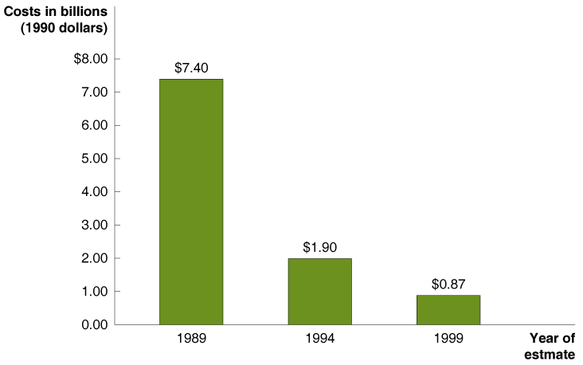
解决外部性问题的政府方案
命令和控制与可交易的排放量许可
5 - 7
成本
（以10亿美元
为单位，以1990年
美元价格度量）
Estimated Cost of the Acid Rain Program in 2010
2010年酸雨项目成本估计
估计年份

Slide 18

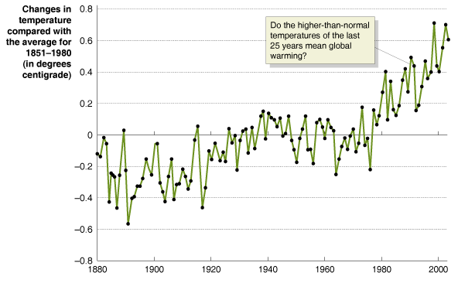
5 - 3
可交易排放量权能减缓全球变暖吗？
气温相对于
1851~1980
年平均水平
的变化
（摄氏度）
过去25年的气温高于
正常值就意味着全球
变暖了吗？
在印度经济快速增长之际，CO₂ 排放量也迅速增加。

Slide 19
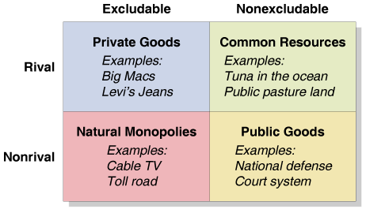
四类商品
4
学习目标
·竞争性
·当某人消费一单位的商品就意味着其他人无法再消费该单位商品
·排他性
·任何没有支付费用的人都无法消费该商品的情形
5 - 8
排他性
非排他性
四类商品
私有商品
例子：巨无霸，
跑鞋
公共资源
例子：海洋生物，
森林
竞争性
自然垄断产品
例子：有线电视，
收费公路
公共品
例子：国防
非竞争性

Slide 20
四类商品
·私有商品
·既具有排他性又具有竞争性的商品
公共资源
·具有竞争性但不具有排他性的商品
·公共品
·既不具有竞争性也不具有排他性的商品
·搭便车
·免费从一件商品中获益

Slide 21

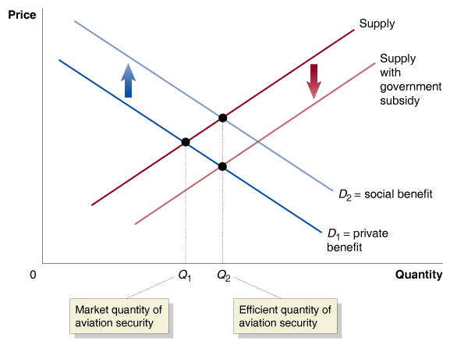
5 - 4
政府或者航空公司应该在机场扫描行李吗？
价格
供给
有政府补贴
的供给
政府应该负责提供航空安全吗？
社会收益
私人收益
数量
航空安全的
有效数量
航空安全的
市场数量

Slide 22
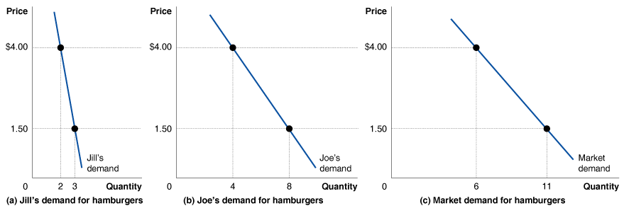
公共品和公共资源
5
学习目标
公共品需求
5 - 9
构建私有商品的需求曲线
价格
（美元）
价格
（美元）
价格
（美元）
吉尔的需求
乔的需求
市场的需求
数量（个）
数量（个）
数量（个）
吉尔对汉堡的需求
乔对汉堡的需求
市场对汉堡的需求

Slide 23
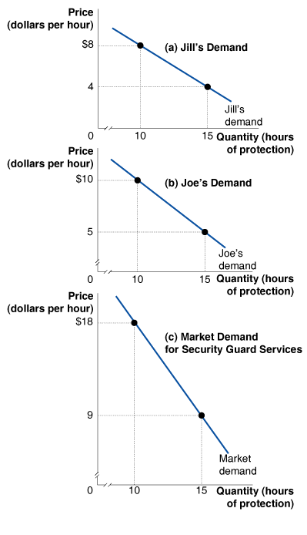
公共品和公共资源
价格
（美元/小时）
吉尔的需求
公共品需求
5 - 10
数量（小时）
价格
（美元/小时）
构建公共品的需求曲线
乔的需求
数量（小时）
价格
（美元/小时）
市场需求
数量（小时）

Slide 24
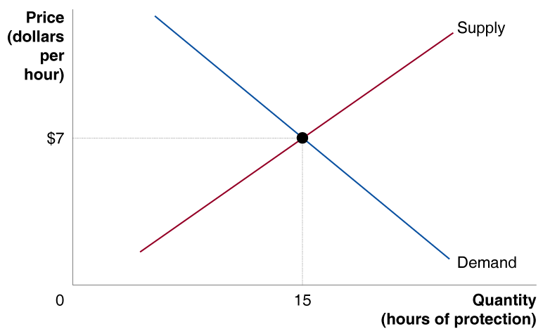
公共品和公共资源
公共品的最优量
5 - 11
公共品的最优量
价格
（美元/小时）
供给
需求
数量（小时）

Slide 25
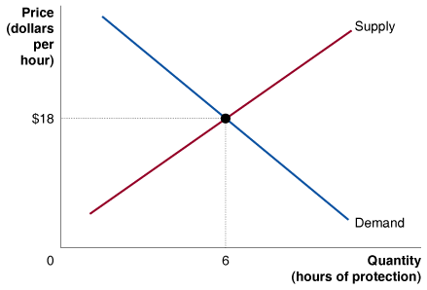
4
学习目标
5 -2
确定公共品的最优水平
 | 吉尔
价格（美元/小时) | 数量（小时）
$20 | 1
$18 | 2
$16 | 3
$14 | 4
$12 | 5
$10 | 6
$8 | 7
$6 | 8
$4 | 9
$2 | 10
乔
数量（小时）
0
1
2
3
4
5
6
7
8
9
需求
价格（美元/小时) | 数量（小时）
$38 | 1
$34 | 2
$30 | 3
$26 | 4
$22 | 5
$18 | 6
$14 | 7
$10 | 8
$6 | 9
+
=
价格
（美元/小时)
供给
供给
数量（小时） | 价格（美元/小时)
1 | $8
2 | $10
3 | $12
4 | $14
5 | $16
6 | $18
7 | $20
8 | $22
9 | $24
需求
数量（小时）

Slide 26
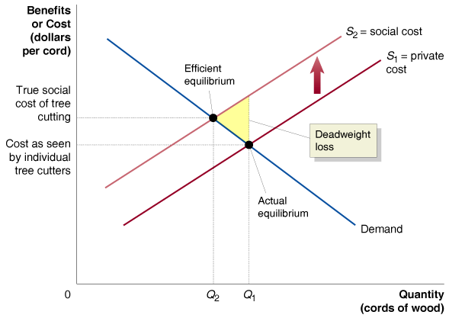
公共品和公共资源
公共资源
5 - 12
公共资源的过度使用
收益或成本
（美元/英亩）
社会成本
私人
成本
有效均衡
自由砍伐的真
实社会成本
无谓损失
分摊到每个砍伐
者头上的成本
实际均衡
需求
数量（英亩）

Slide 27
公共品和公共资源
公共资源
·公地悲剧
· 公共资源被过度使用的趋势

Slide 28

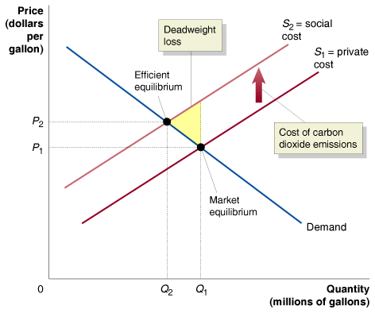
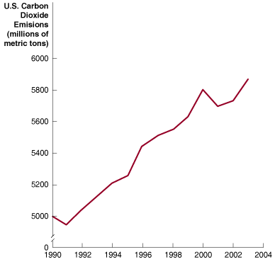
治理全球变暖的两种方法：
《京都协议》和芝加哥气候交易所
治理全球变暖的跛脚市场
价格
（美元/
加仑）
美国的二
氧化碳排
放（100万吨）
无谓损失
社会成本
私人
成本
有效均衡
二氧化碳排放成本
有效均衡
需求
数量（100万加仑）

Slide 29

科斯定理
命令和控制方式
公共资源
排他性
外部性
搭便车
市场失灵
庇古税和补贴
私人收益
私人成本
私有产品
产权
公共品
竞争性
社会收益
社会成本
公地悲剧
交易成本

